Slide 1
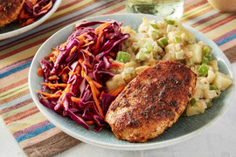
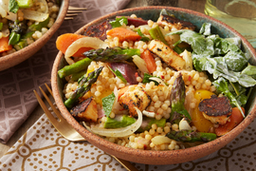
Usuario
Inicio
Productos
Promociones
Nosotros
Contacto
Administración
Este espacio debe estar disponible para poner ---imágenes --- texto---
Nosotros pondremos fotos y comentarios de nuestros productos publicidad
Cajun-Spiced Chicken
with Potato Salad & Red Cabbage Slaw
Spring Vegetables & Toasted Pearl Couscous
with Spicy Halloumi-Style Cheese

Slide 2
Usuario
Inicio
Productos
Promociones
Nosotros
Contacto
Administración
Mercado Virtual
Recetas Sugeridas
Recetas Personalizadas
Planificación del Pedido

Slide 3
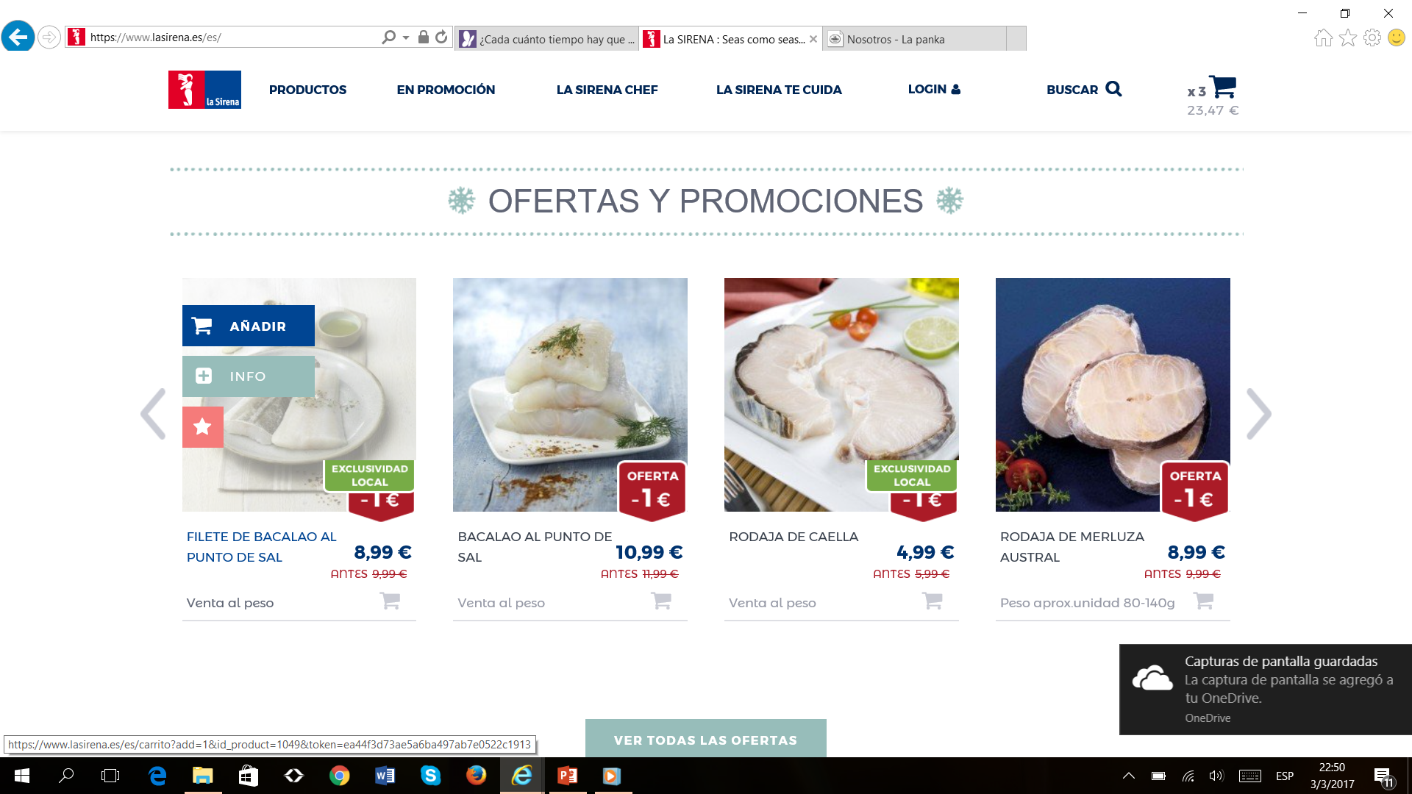
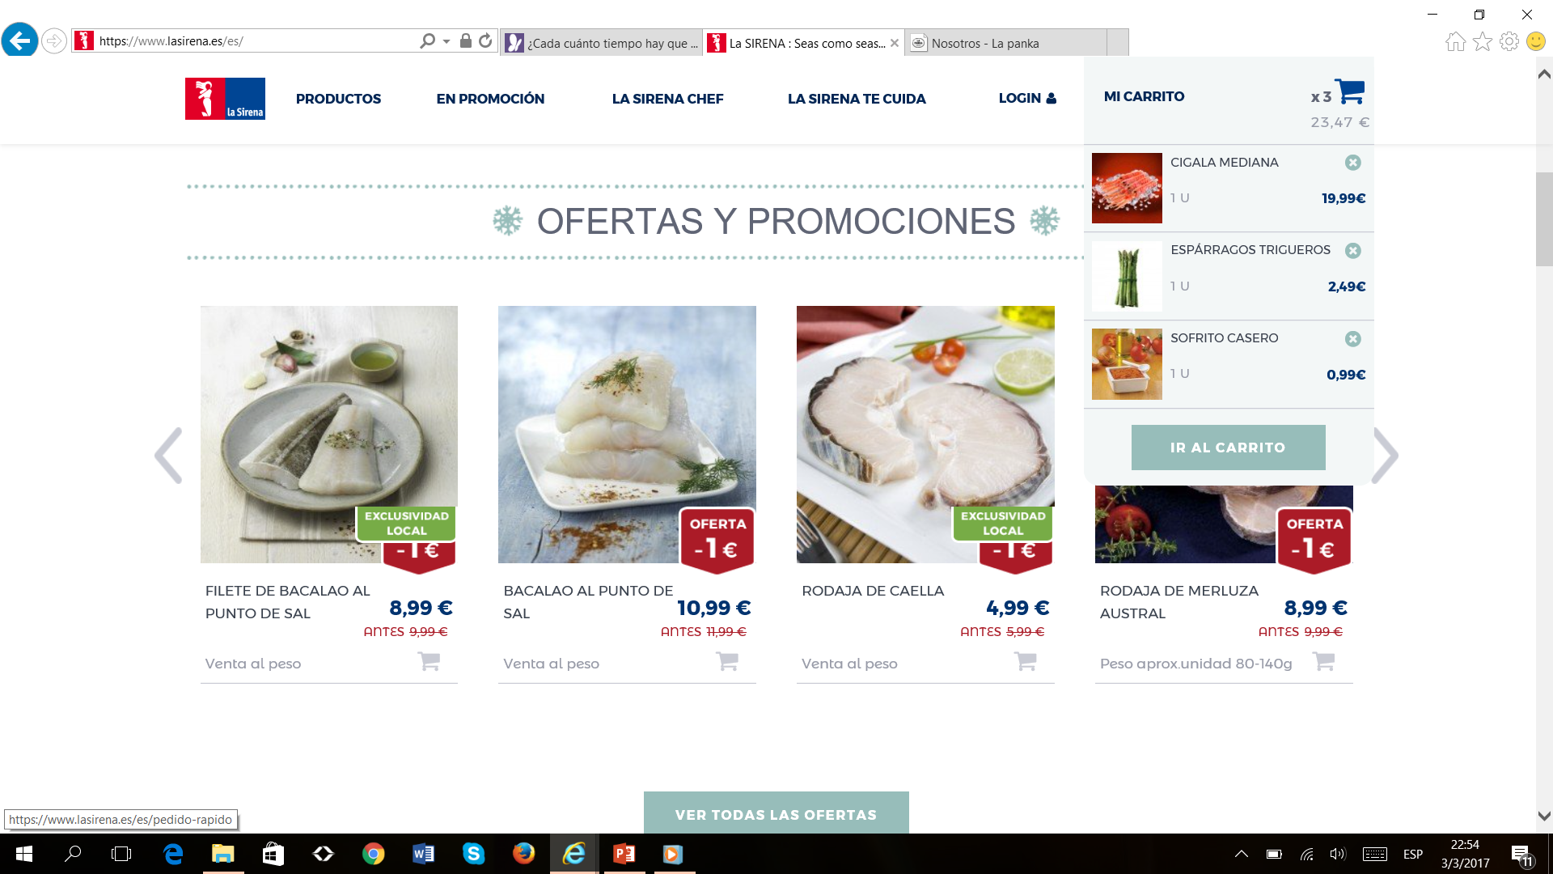
Usuario
Inicio
Productos
Promociones
Nosotros
Contacto
Mercado Virtual
Origen
Grupo
Animal
Verduras
Vegetal
Carnes
Frutas
El cliente selecciona la cantidad y producto y este automáticamente se carga al carrito de compras con su respectiva foto y nombre del ingrediente.
Revisar Archivo- Clasificación de ingredientes

Slide 4
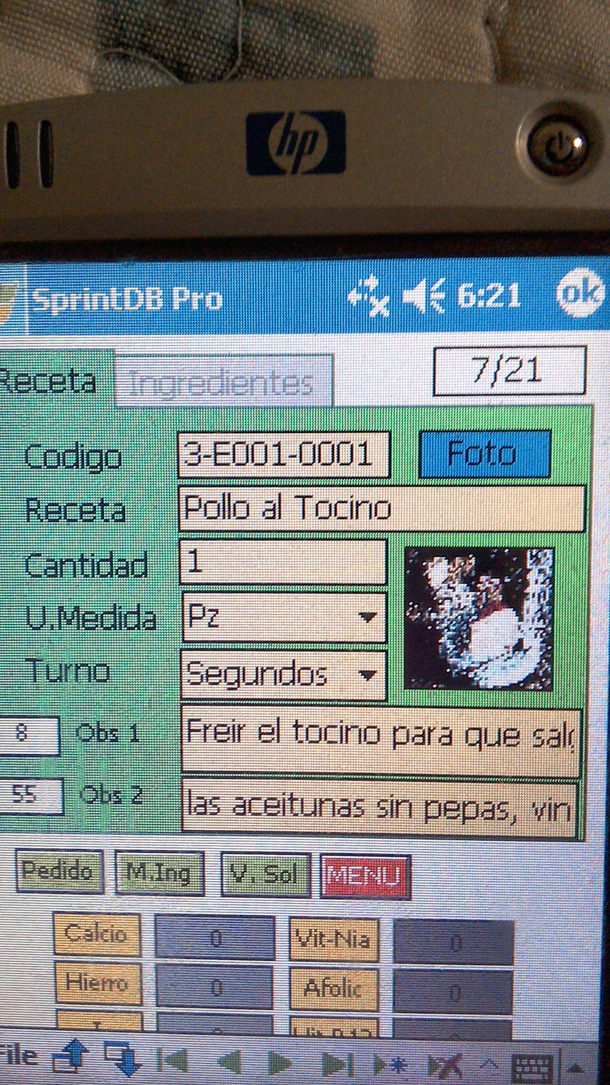
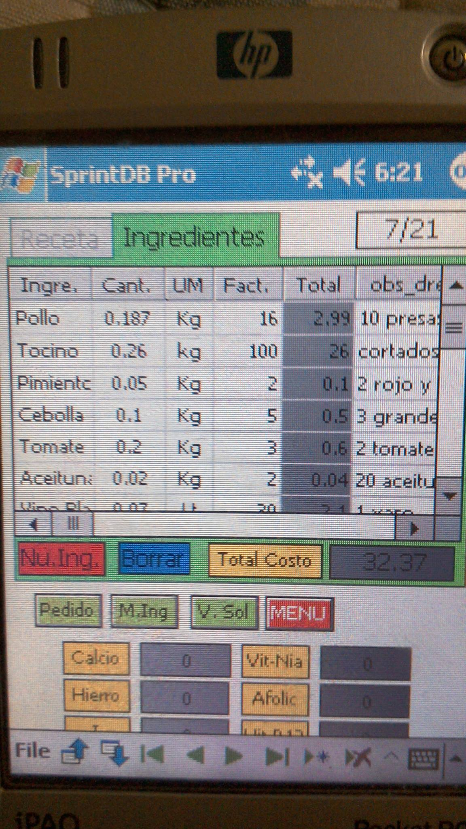
Usuario
Inicio
Productos
Promociones
Nosotros
Contacto
Recetas Sugeridas
El cliente podrá ver y seleccionar las recetas sugeridas por la empresa
LISTA DE COMPRAS

Slide 5
Usuario
El cliente podrá ver y seleccionar las recetas sugeridas por la empresa además, podrá CAMBIAR LAS RECETAS cantidades, ingredientes y deberán ser guardadas en la base de datos de clientes con su usuario. Los cambios hechos por los clientes no deben afectar la base de datos de recetas sugeridas por la empresa.
Inicio
Productos
Promociones
Nosotros
Contacto
Recetas Personalizadas
LISTA DE COMPRAS

Slide 6
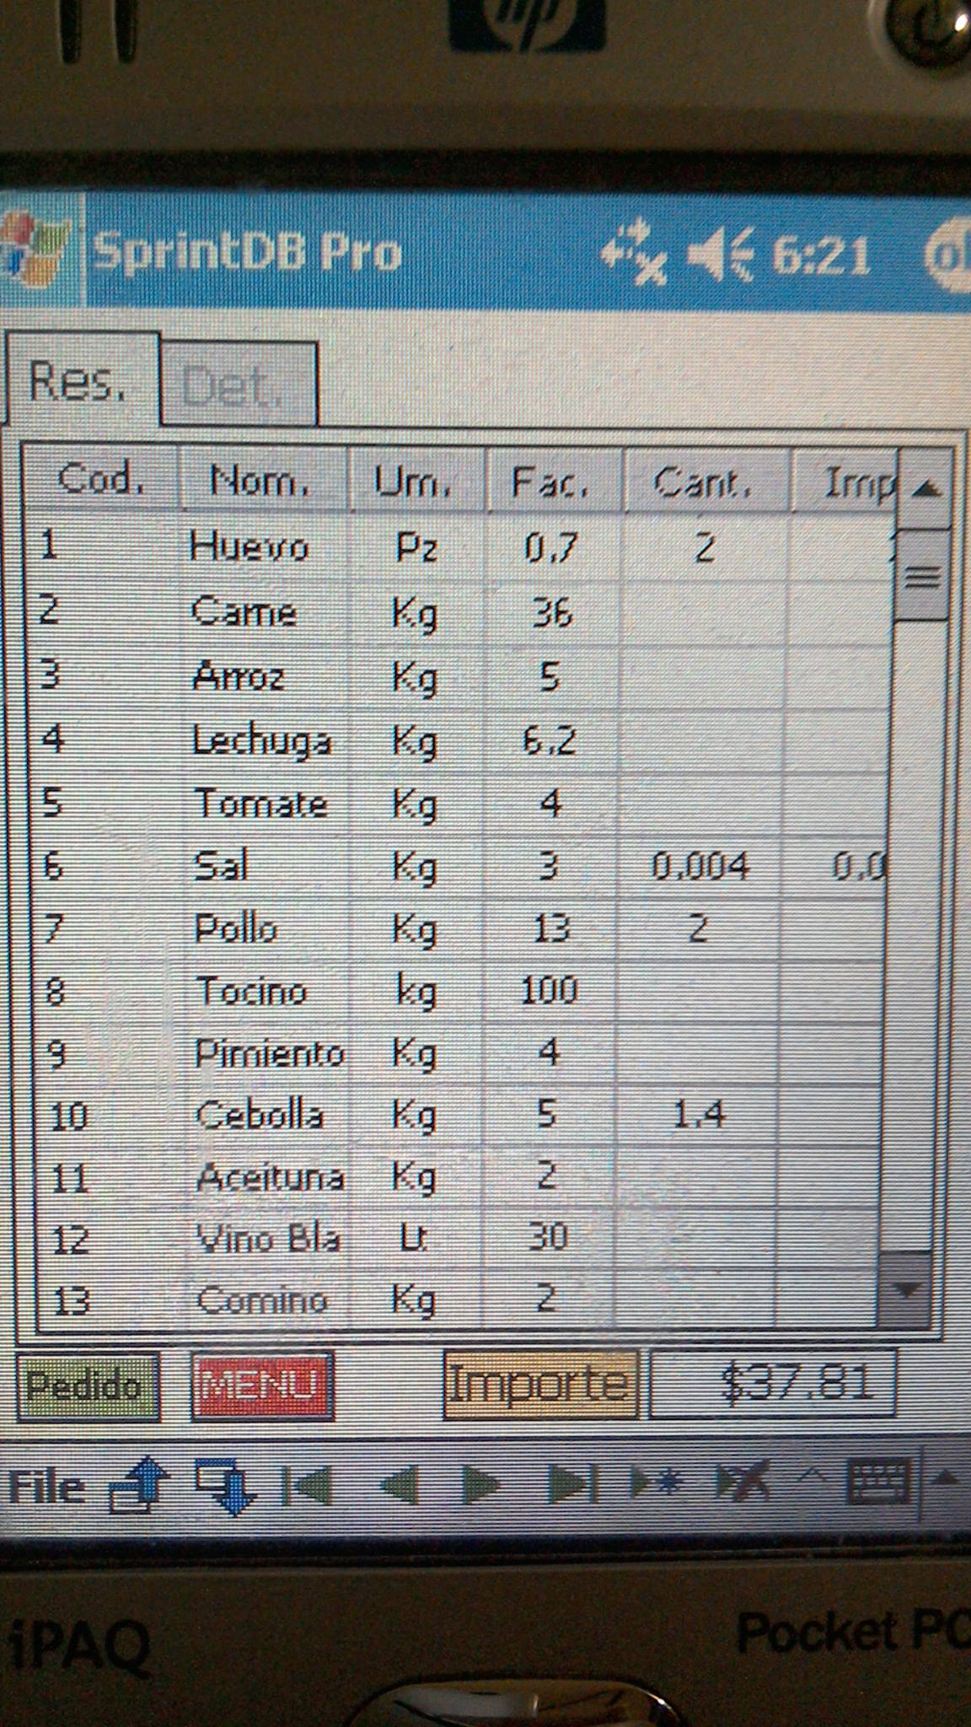
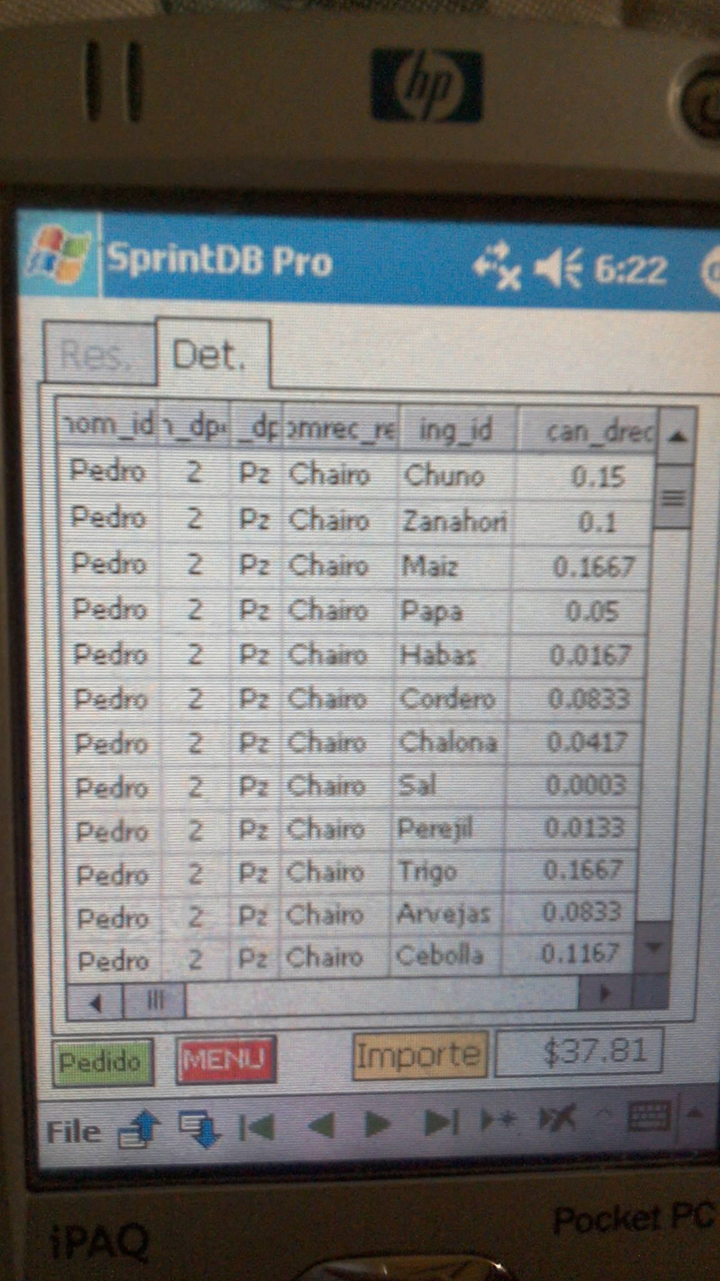
Usuario
Inicio
Productos
Promociones
Nosotros
Contacto
El cliente podra tener la lista de compra de las recetas seleccionadas, para ello podrá también tener en detalle todo lo que pidió, programación de compra días que comera una receta, personas cantidades..para que la persona que cocine tenga el detalle respectivo
LISTA DE COMPRAS

Slide 7
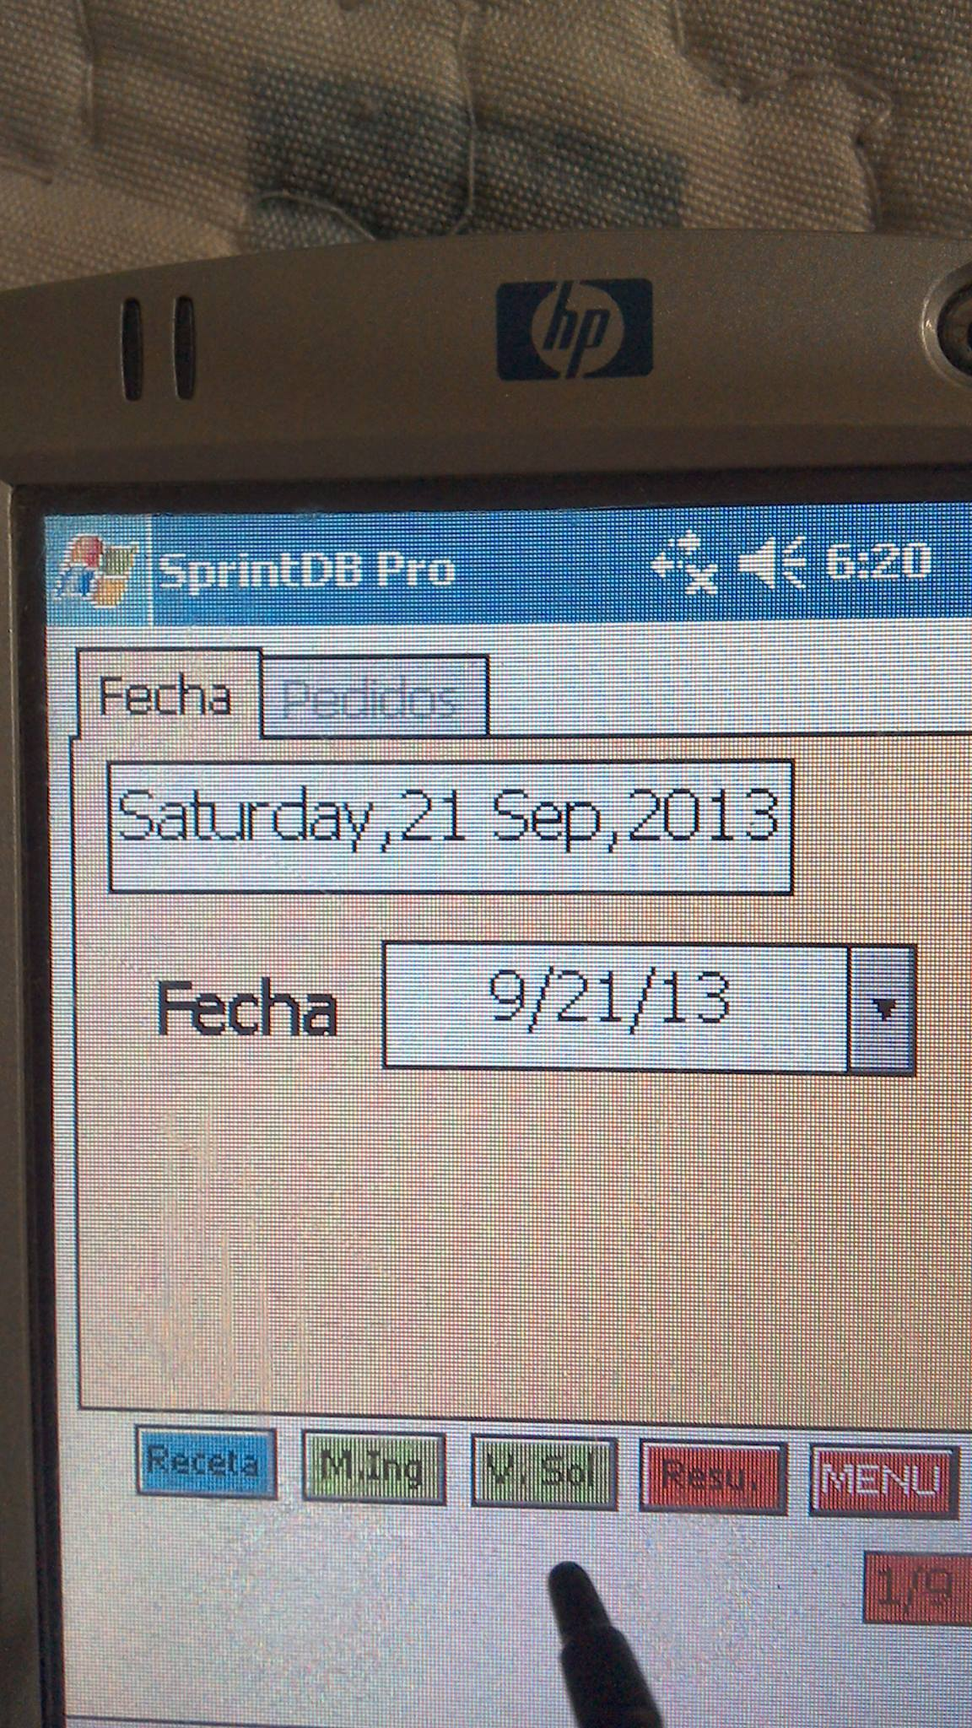
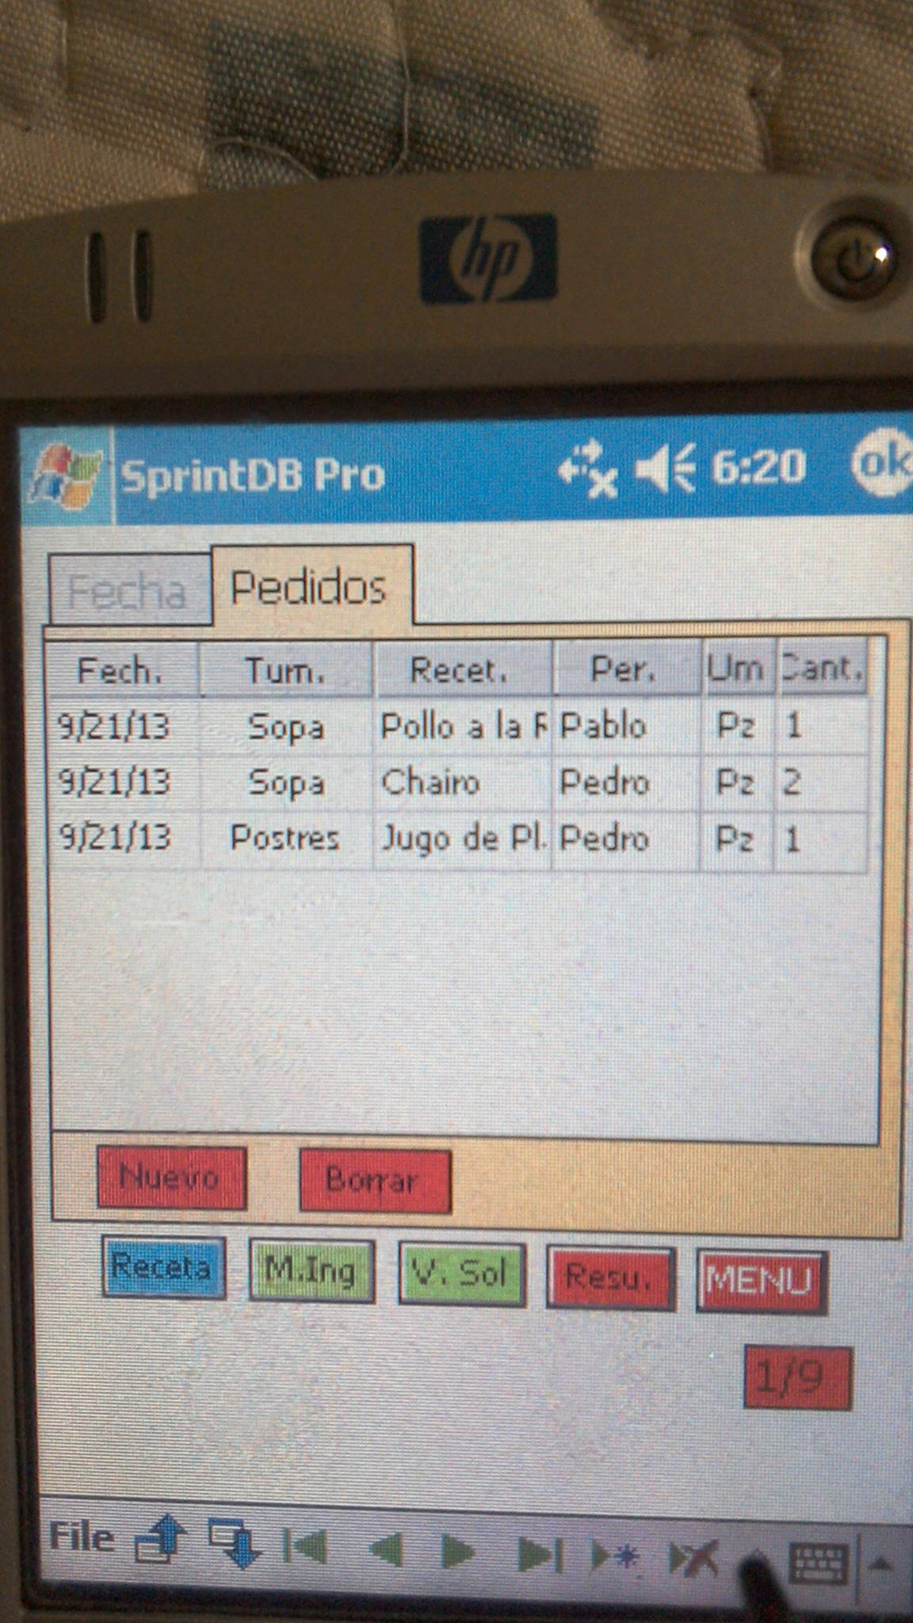
Usuario
Inicio
Productos
Promociones
Nosotros
Contacto
Planificación del Pedido
LISTA DE COMPRAS

Slide 8
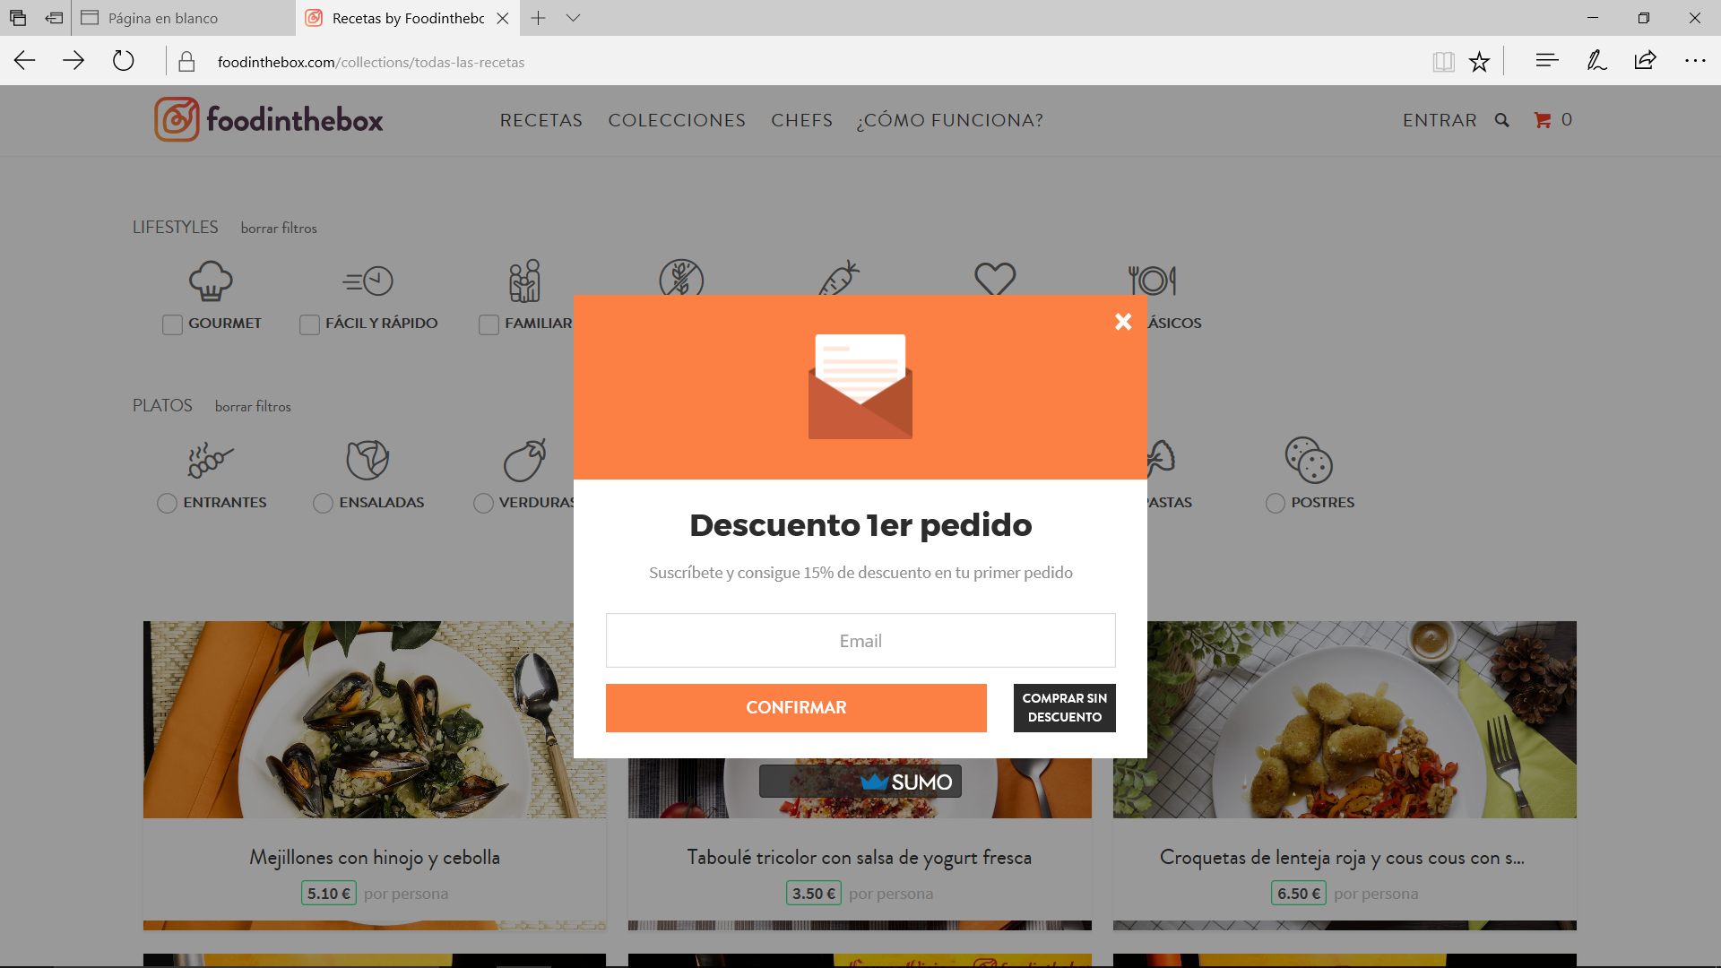
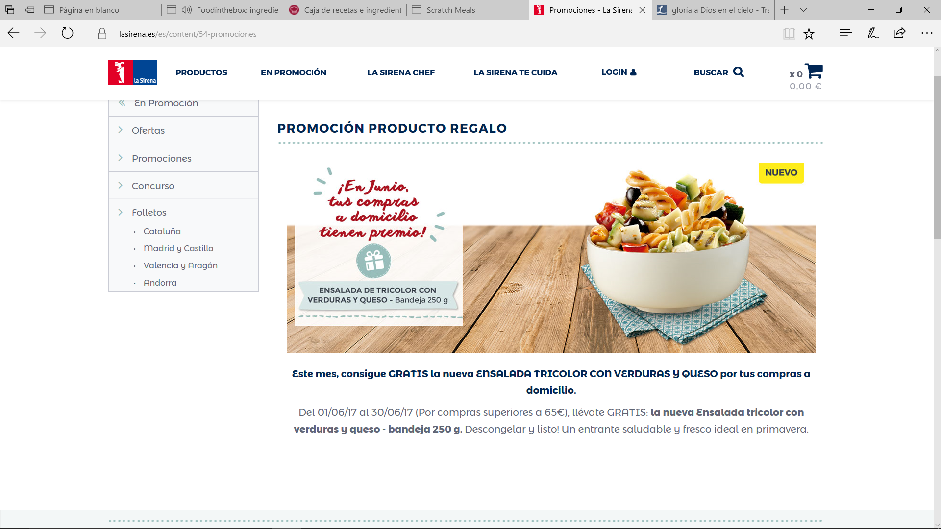
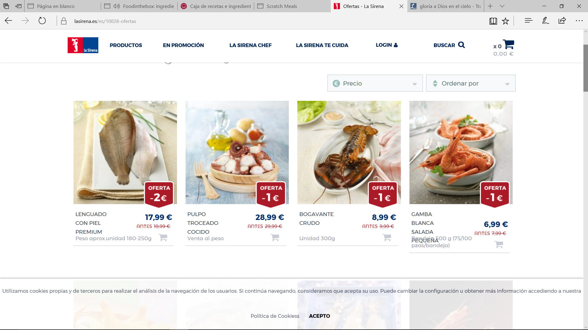
Usuario
Inicio
Productos
Promociones
Nosotros
Contacto
Administración
Este también debe ser un campo para registrar promociones deseamos colgar imágenes y texto

Slide 9
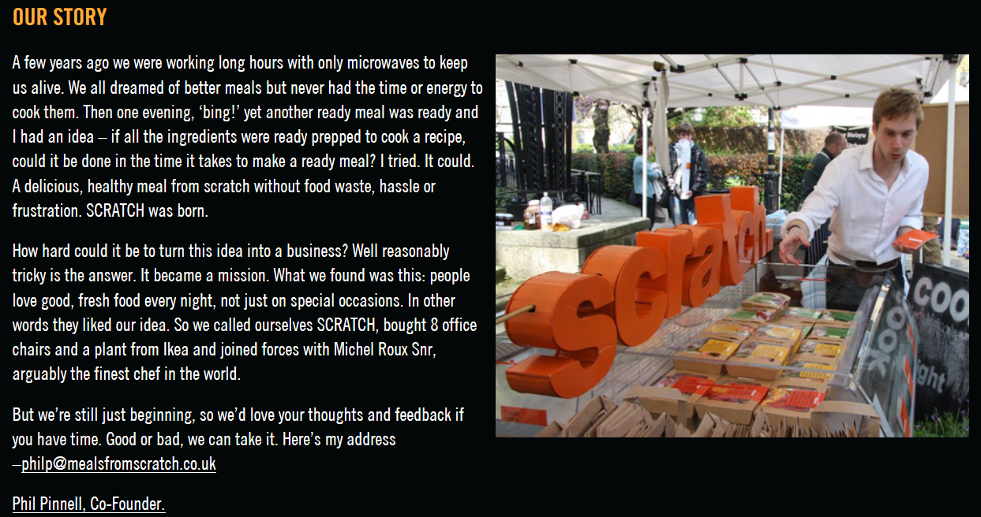
Usuario
Inicio
Productos
Promociones
Nosotros
Contacto
Administración
Igual pondremos imágenes y texto de la empresa
Misión
Visión

Slide 10
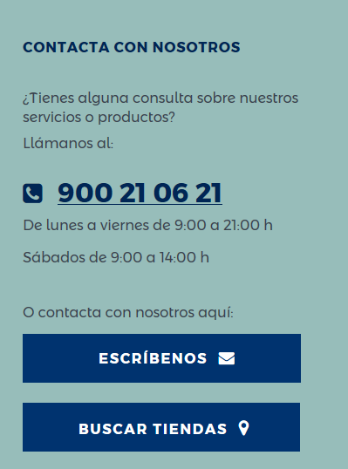
Usuario
Inicio
Productos
Promociones
Nosotros
Contacto
Administración

Slide 11
Usuario
Inicio
Productos
Promociones
Nosotros
Contacto
Administración
Ingredientes
Usuarios
Personas
Turnos

Slide 12
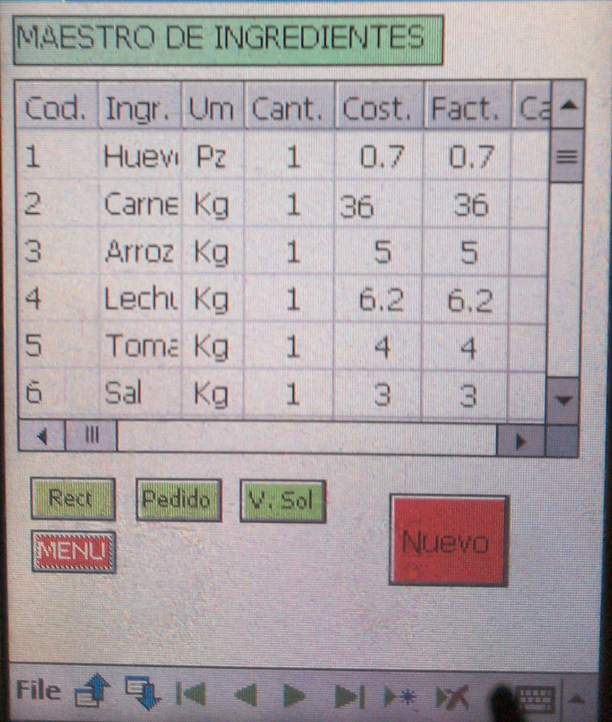
Usuario
Inicio
Productos
Promociones
Nosotros
Contacto
Administración
Ingredientes
La base de datos de ingredientes para registrar:
CODIGO DEL INGREDIENTE-NOMBRE DEL INGREDIENTE-UNIDAD DE MEDIDA DEL INGREDIENTE-CANTIDAD DEL INGREDIENTE-COSTO DEL INGREDIENTE –FACTOR (COSTO/CANTIDAD)-NUTRIENTE(A) -NUTRIENTE(B) -NUTRIENTE(C) -NUTRIENTE(D)
-NUTRIENTE(E)

Slide 13
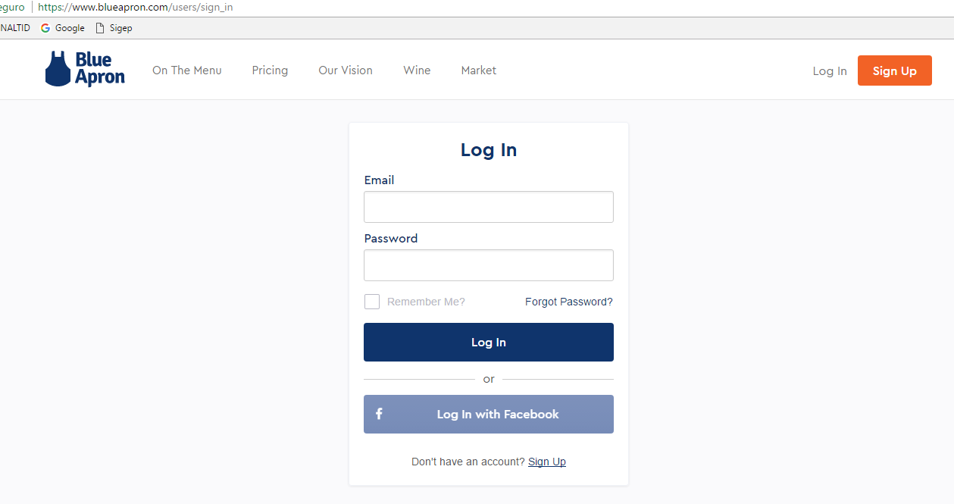
Usuario
Inicio
Productos
Promociones
Nosotros
Contacto
Administración
Usuarios
EL AREA DONDE EL CLIENTE REGISTRARA SU USUARIO Y CONTRASEÑA PARA QUE RECIEN PUEDA REALIZAR LOS PEDIDOS PUEDA CAMBIAR RECETAS

Slide 14
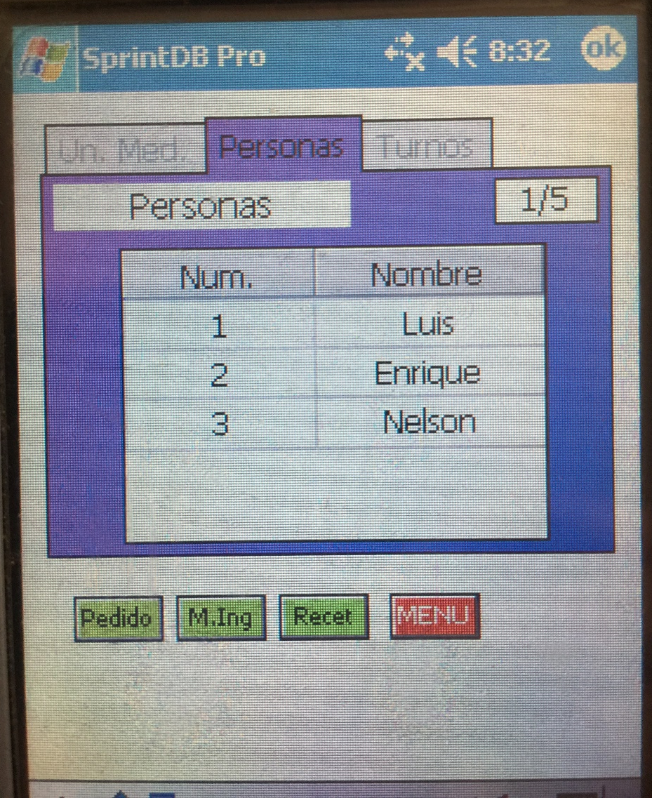
Usuario
Inicio
Productos
Promociones
Nosotros
Contacto
Administración
Personas
EL CLIENTE PUEDE INTRODUCCION LA CANTIDAD DE PERSONAS QUE INTEGRA SU FAMILIA, DE ESTRA MANERA PUEDE ELEGIR UNA RECETA PARA CADA MIEMBRO DE SU FAMILIA

Slide 15
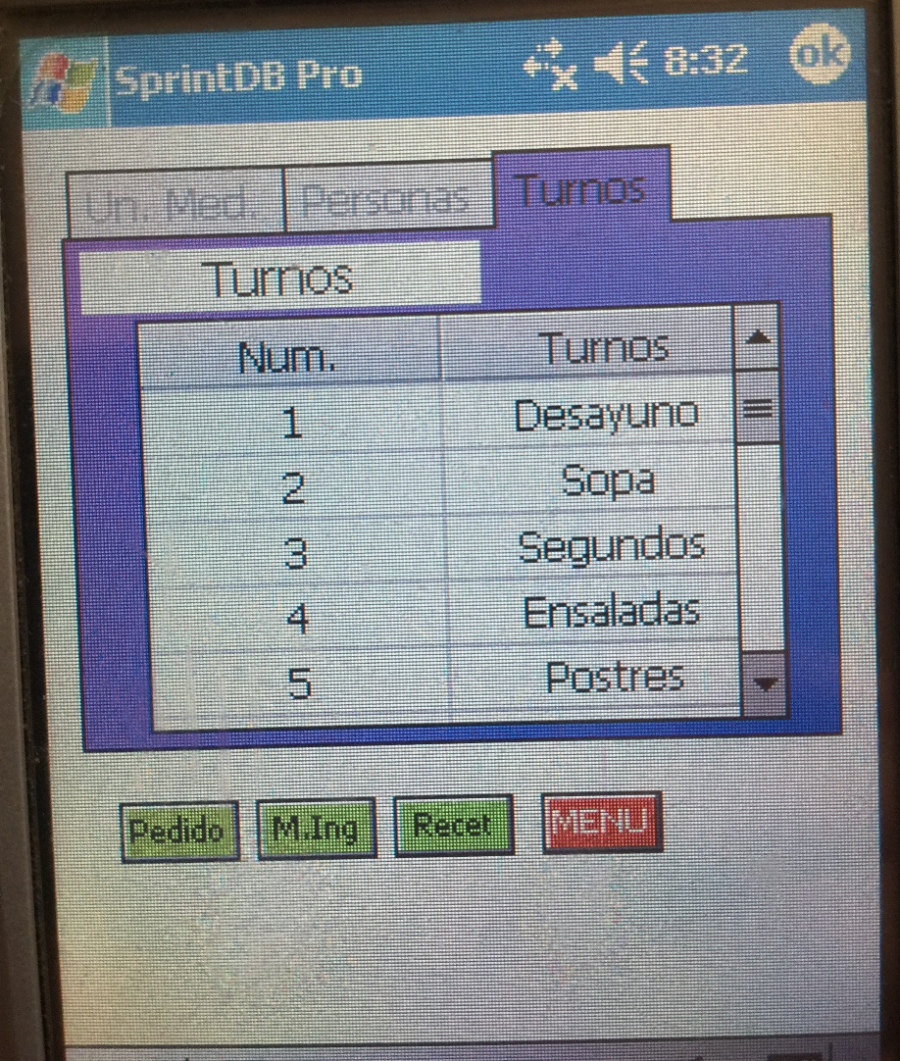
Usuario
Inicio
Productos
Promociones
Nosotros
Contacto
Administración
Turnos
SON LOS TURNO QUE LA EMPRESA REGISTRARA PARA QUE AYUDEN AL CLIENTE A IDENTIFICAR SUS RECETAS Ejemplo: Si elijo desayuno me desplegara recetas de desayunos ayuda en la búsqueda de recetas al momento de hacer el pedido

